Slide 1
Lage national
13.08.2021

Slide 2
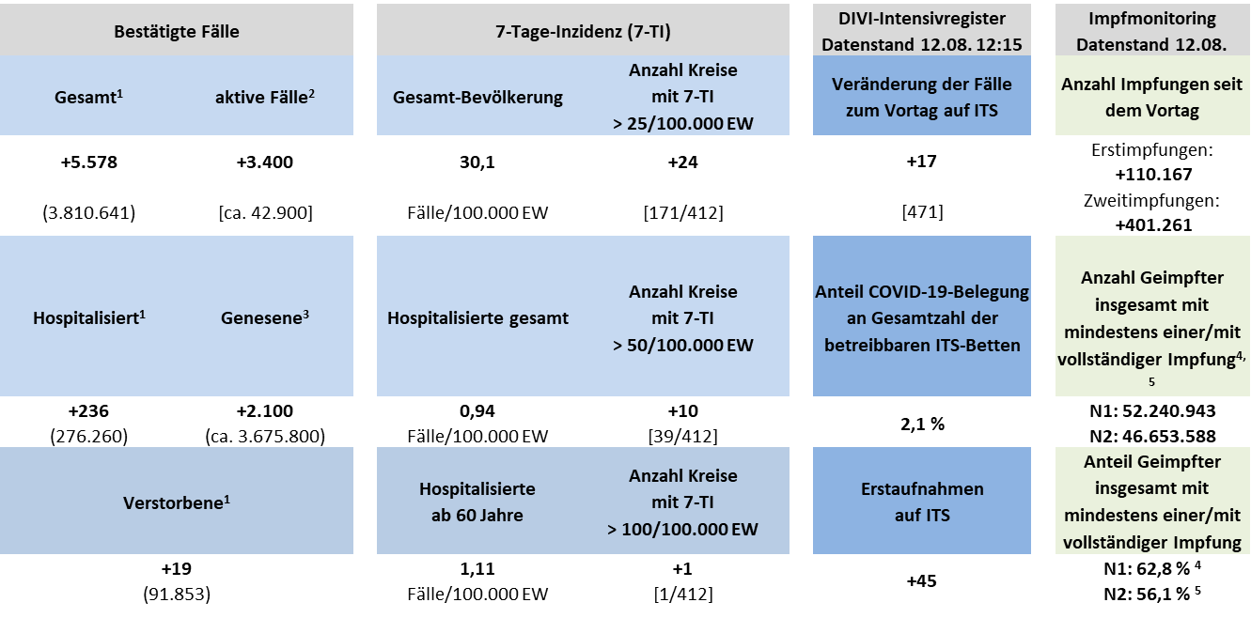
Überblick Kennzahlen
DIVI- und Impfmonitoring-Datenstand: 12.08.2021
Notes:
Quelle: Lagebericht (Automatisierung)
DIM-Zahlen vom 06.08.2021 (kam heute um 09:30 Uhr):
Insgesamt verabreichte Impfungen seit 26.12.2020: 94.272.474
Anzahl mit mindestens 1 Impfung geimpfter: 51.750.882
Anzahl mit einer vollständiger Impfung geimpft: 44.999.521

Slide 3
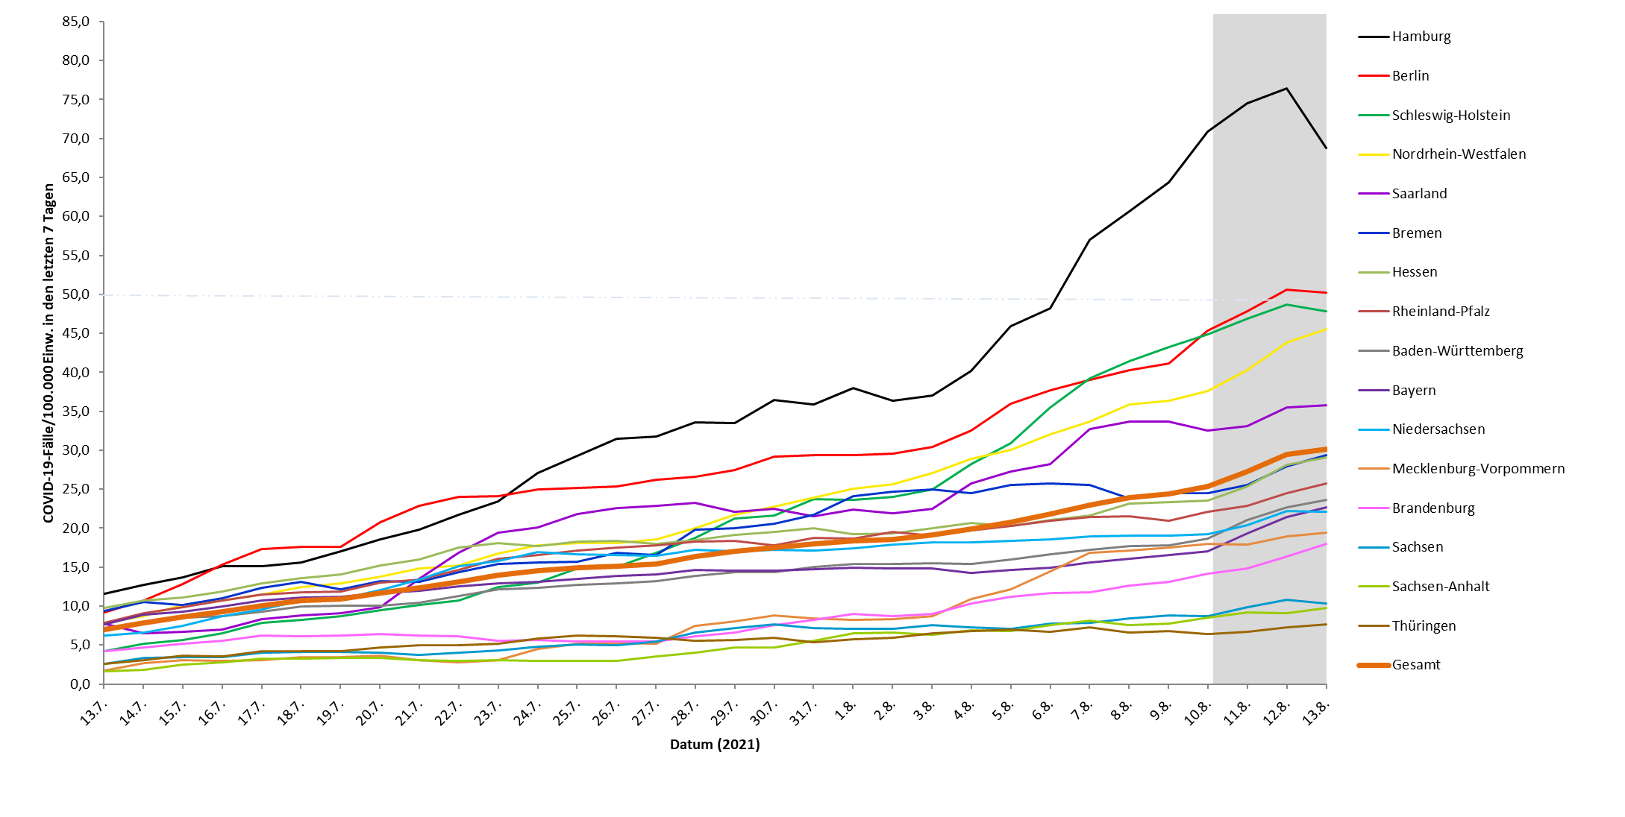
Verlauf der 7-Tage-Inzidenz der Bundesländer
Notes:
Quelle: Datei BL_Grafik_Meldedatum_Cube_XX-YY-2021 im Tagesordner

Slide 4
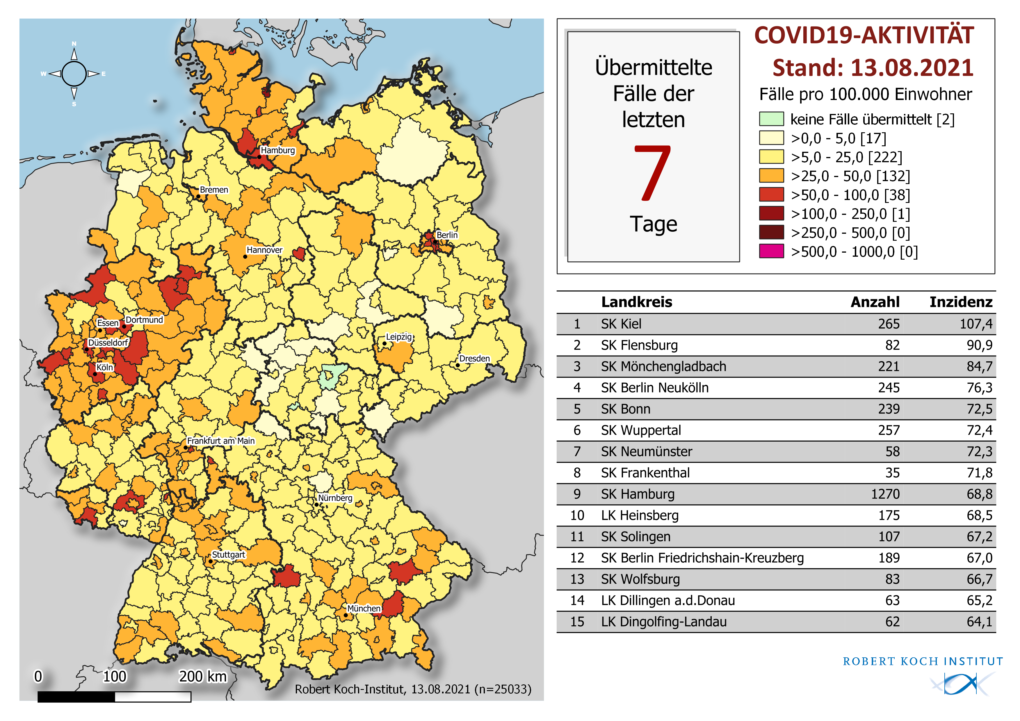
Geografische Verteilung 7-Tage-Inzidenz nach Landkreis, n=25.033 (COVID-19)
Notes:
Quelle: Lagebericht (Automatisierung)

Slide 5
Verbreitung VOC in Deutschland, 31. KW
Notes:
Quelle: COVID-19-Wochenbericht (vom Vortag)
Neue Abbildung für den 06.08.

Slide 6
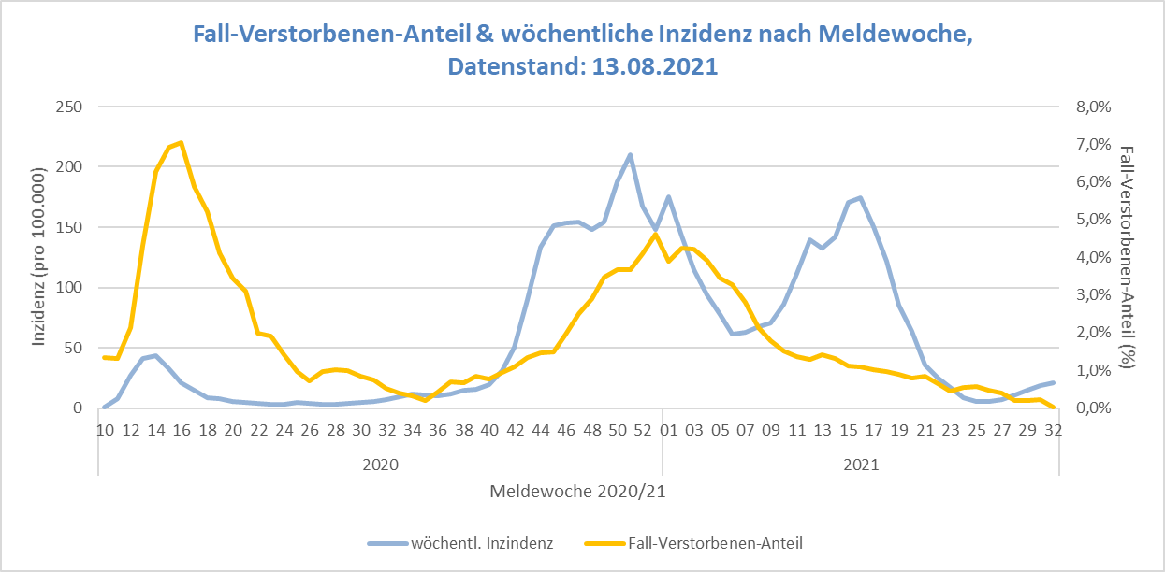
Fall-Verstorbenen-Anteil / 7-Tage-Inzidenz
Notes:
Neue Abbildung, nach RS bisher nur als Sonderauswertung für den 06.08.,
aktualisierte Version als Back-up angelegt mit Hilfe von Cube-Abfrage (Vorlage siehe 13.08.2021)

Slide 7
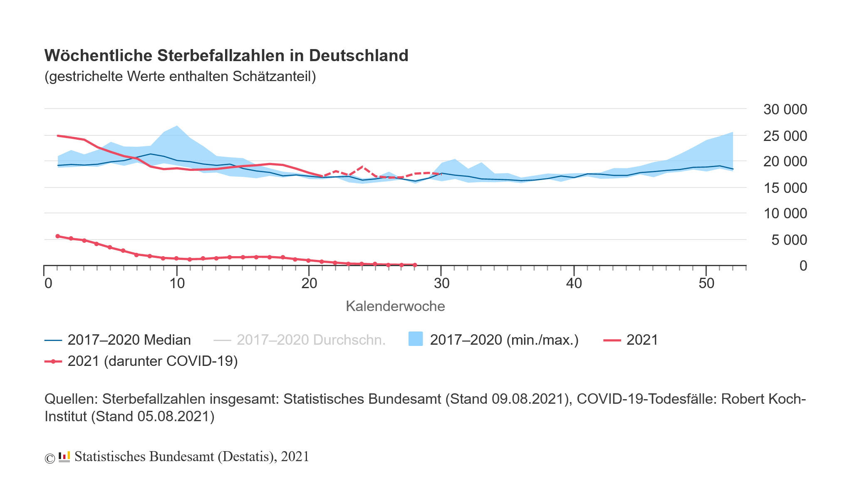
Sterbefallzahlen Deutschland
Notes:
Quelle: https://www.destatis.de/DE/Themen/Querschnitt/Corona/Gesellschaft/bevoelkerung-sterbefaelle.html, Datei ist als PNG-Format downloadbar

